Slide 1
北京市普通高中学业水平合格性考试试题分析（二）
朝阳区线上课堂·高一年级地理
北京市朝阳区教研中心 杨利娜

Slide 2
知识结构梳理
在哪里？——圈层位置
是什么？——组成、性质和结构（垂直+水平）
怎么运动？——大气热力环流等
为什么运动？——大气受热过程
运动的影响？——全球热量和水分输送（全球气候分布格局）

Slide 3
第一节 大气的组成和垂直分层

Slide 4
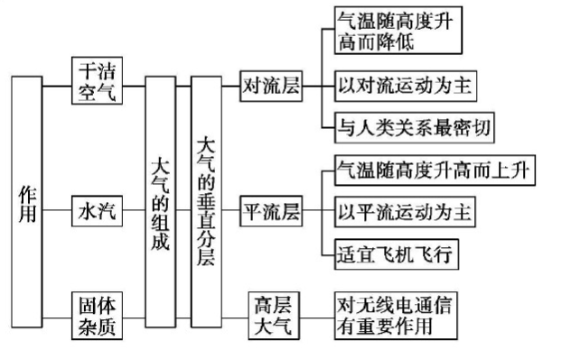
知识结构梳理

Slide 5
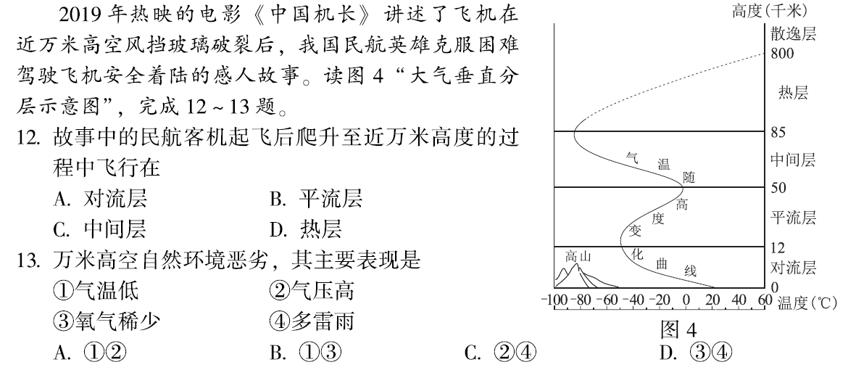
2020年第一次合格考试题
√
√

Slide 6
知识点复习
1.5 运用图表等资料，说明大气的组成和垂直分层，及其与生产和生活的联系。
1.大气的组成
生命活动
基本元素
光合作用
保温
保护伞
气温
成云致雨

Slide 7
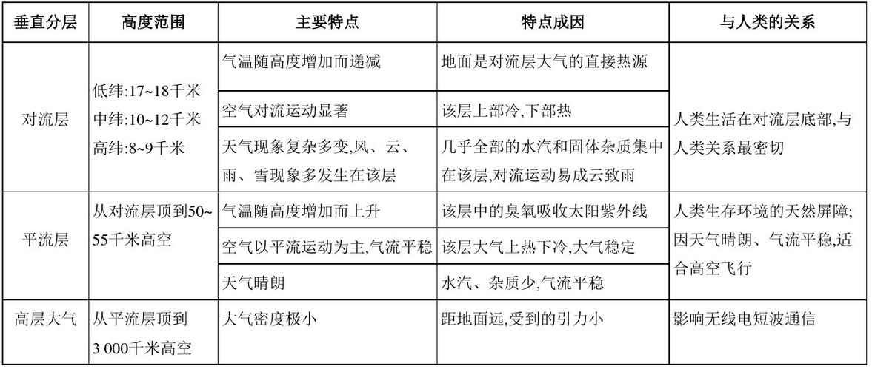
2.大气的垂直分层

Slide 8
2019年第二次合格考
读表1“干洁空气的体积和质量构成（高度25千米以下）”，完成10～11题。
10．干洁空气中所占比例最大的成分是
A．氩气 B．臭氧 C．氧气 D．氮气
11．人类大量燃烧煤、石油等矿物燃料会导致
A．二氧化碳增多，大气逆辐射增强
B．臭氧层破坏，近地面气温降低
C．氮气增加，大气的反射作用增强
D．水汽含量减少，太阳辐射减弱
√
√

Slide 9
第二节 大气受热过程和大气运动

Slide 10
知识结构梳理
大气的组成和性质
大气对太阳辐射的削弱作用
大气的受热过程
大气对地面的保温作用
大气的运动
成因：水平气压梯度力
地表冷热不均
热力环流
风
风向：近地面与等压线斜交
高空与等压线平行
城郊风
山谷风
海陆风

Slide 11
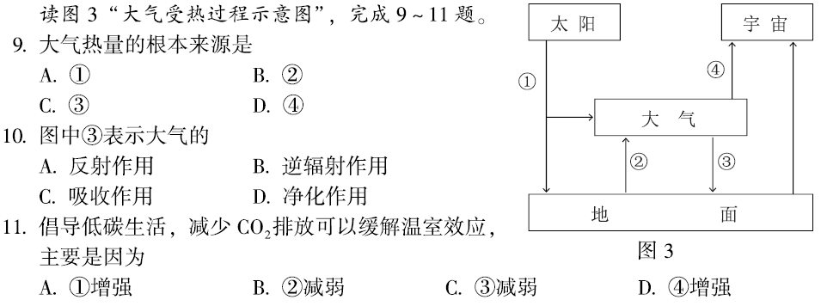
√
√
√

Slide 12
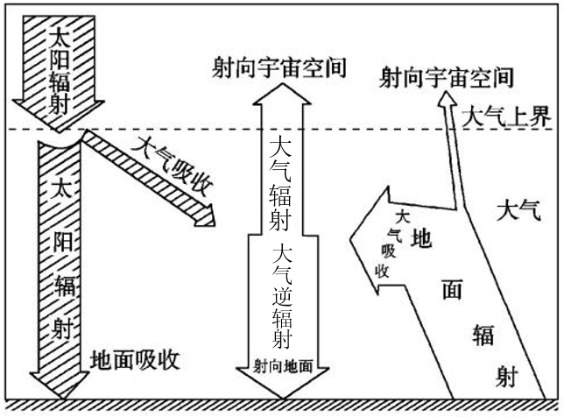
知识点复习
1.6 运用示意图等，说明大气受热过程与热力环流原理，并解释相关现象。
1.大气受热过程

Slide 13
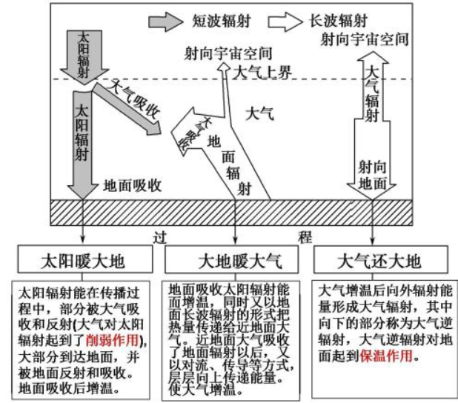

Slide 14
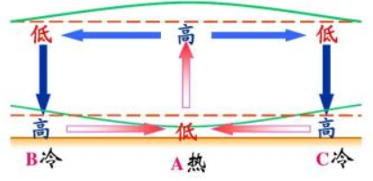
2.热力环流

Slide 15
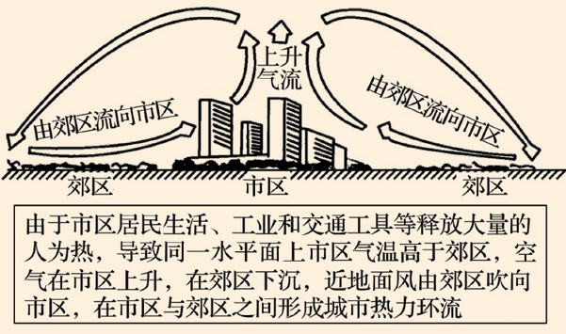
变式一：城市热岛环流

Slide 16
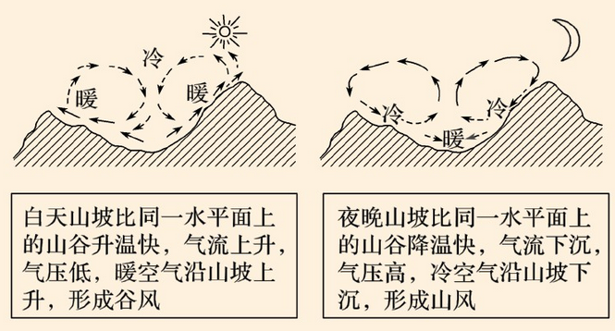
变式二：山谷风

Slide 17
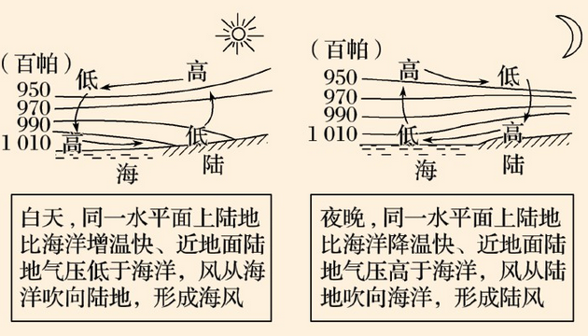
变式三：海陆风

Slide 18
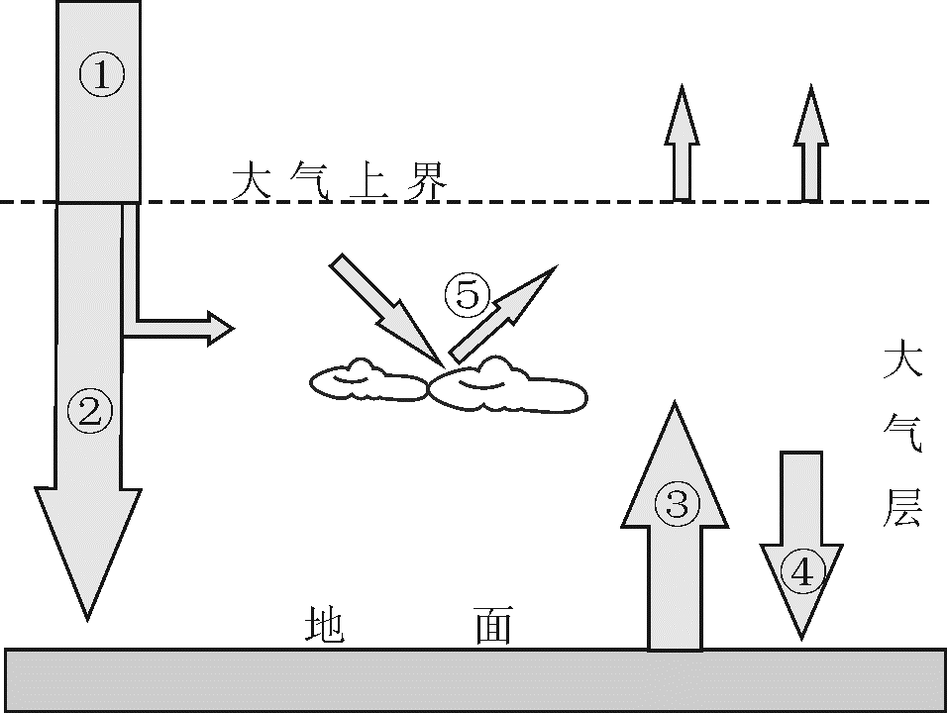
同类型试题：2019年第一次合格考
读图4“大气受热过程示意图”，完成9～11题。
9．近地面大气的主要直接热源是
A．① B．② C．③ D．④
10．图中⑤表示大气的
A．吸收作用 B．反射作用
C．保温作用 D．辐射作用
11．倡导低碳生活，减少CO₂排放可以使
A．①增强 B．③减弱
C．④减弱 D．⑤增强
√
√
图4
√

Slide 19
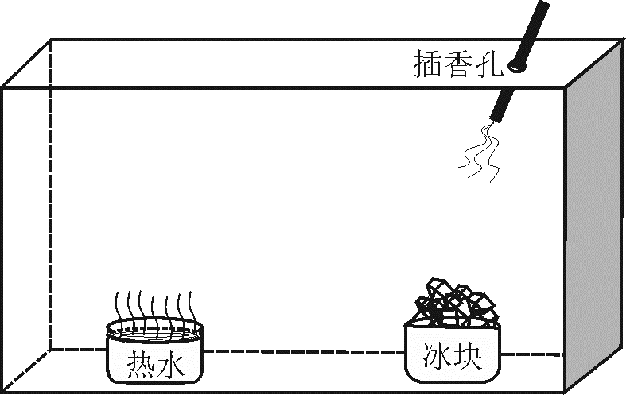
读图5“某自然地理过程模拟实验示意图”，完成12～13题。
12. 该模拟实验过程中，烟的运动轨迹是
A. ① B. ② C. ③ D. ④
13. 该实验主要模拟的是
A．水循环 B．大气受热过程
C．热力环流 D．大气垂直分层
图5
√
√

Slide 20
谢谢您的观看
北京市朝阳区教育研究中心 制作

